Slide 1
NW.JS

Slide 2
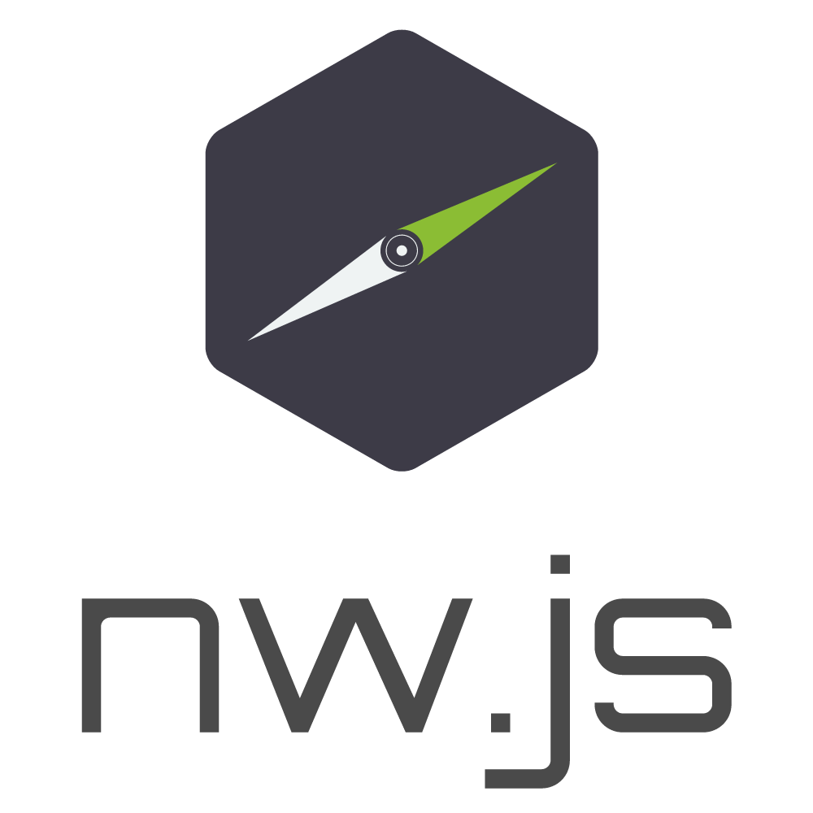
NW.JS

Slide 3
NW.JS
“Node-Webkit” / “Native Web”
Desktop ♥ {HTML + JavaScript + CSS}
Node.JS(IO.JS) + Chromium(WebKit) = NW.JS
Windows/Linux/Mac OS
https://github.com/nwjs/nw.js
http://nwjs.io

Slide 4

NW.JS

Slide 5
Установка
Скачать nw.js
Распаковать в любую папку

Slide 6
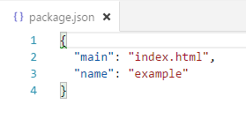
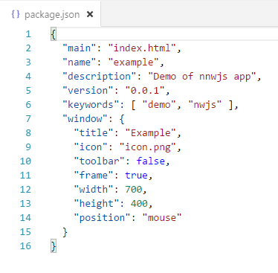
Манифест
Минимальный манифест
Доп. параметры: window, user-agent, js-flags, chromium-flags, …

Slide 7
Запуск
Windows:
Перетащить папку с “package.json” на “nw.exe”
Создать ярлык с командой: <путь_до_nw>\nw.exe <путь_к_папке_с_app>
Mac OS X:
Перетащить папку с “package.json” на “nw.app”
Использовать команду(NOTE: NW.JS должен быть установлен в директорию Applications): open –n –a nwjs –-args “путь_к_папке_с_app”

Slide 8
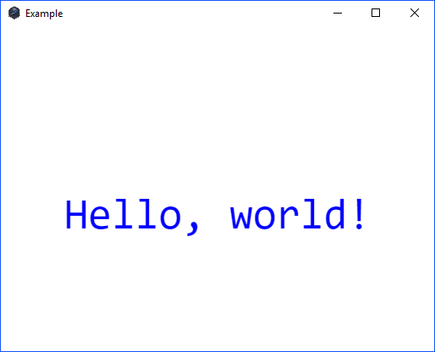
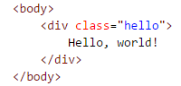
Пример

Slide 9
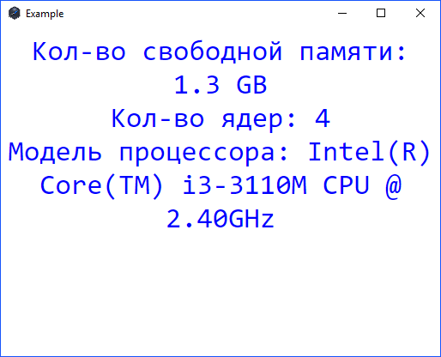
Пример

Slide 10
Пример
function show()
{
var pb = require("./node_modules/pretty-bytes");
var os = require("os");
document.getElementById("hello").innerHTML =
"Кол-во свободной памяти: " + pb(os.freemem()) + "<br/>" +
"Кол-во ядер: " + os.cpus().length + "<br/>" +
"Модель процессора: " + os.cpus()[0].model;
}

Slide 11
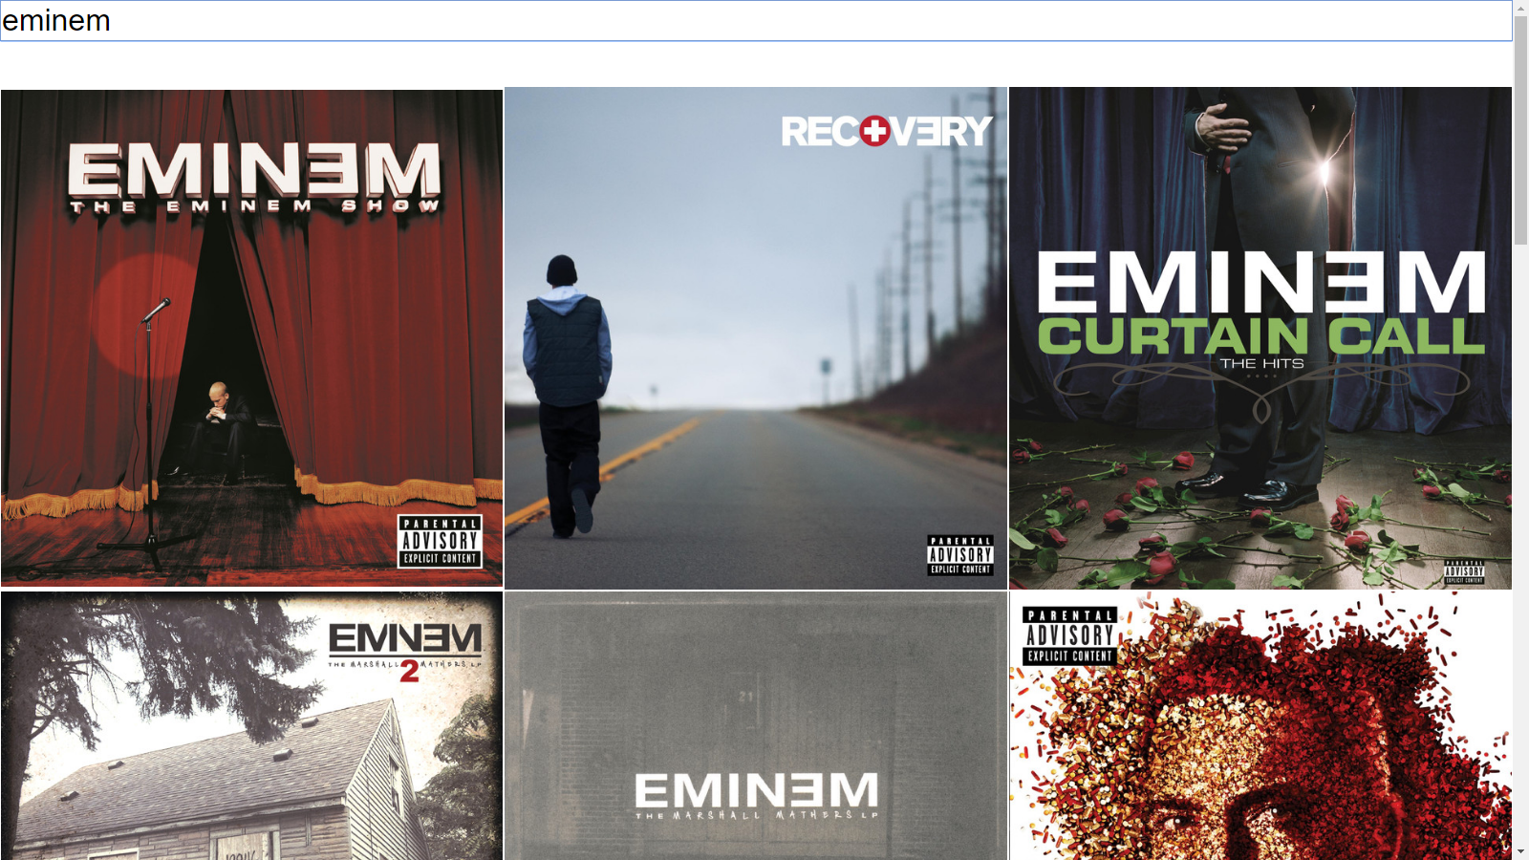
Пример

Slide 12

Пример

Slide 13
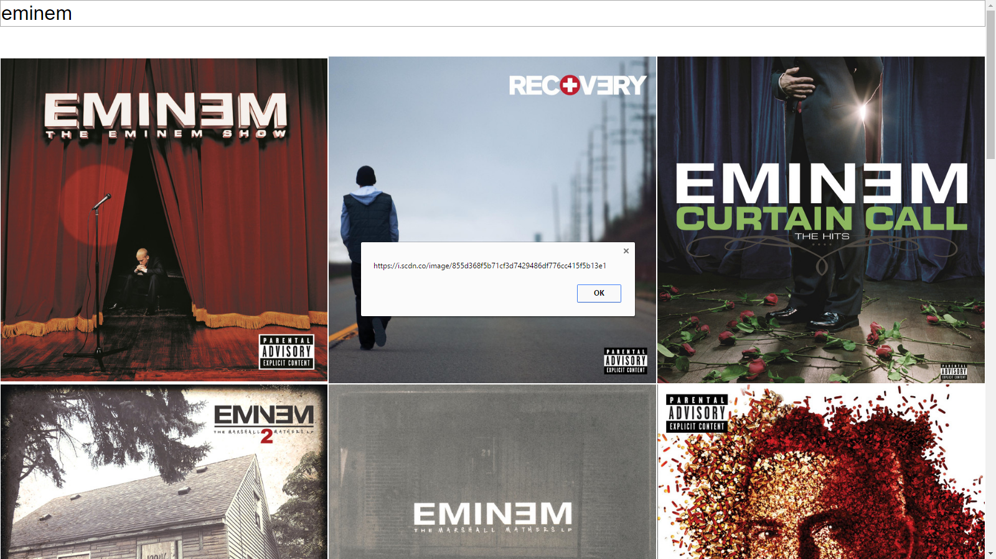
Пример

Slide 14
Пример
var gui = require('nw.gui');
var menu = new gui.Menu();
menu.append(new gui.MenuItem({
label: "Сохранить",
click: function(){
alert(image.src);
}}));
document.body.addEventListener('contextmenu', function(e) {
e.preventDefault();
image = e.srcElement;
menu.popup(e.x, e.y);
return false; }, false);

Slide 15
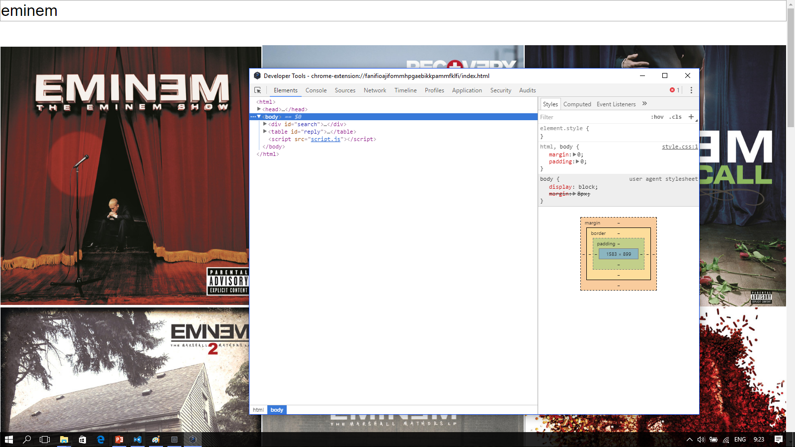
Отладка

Slide 16
Отладка
{ "main": "index.html", "name": "example", "description": "Demo of nnwjs app", "version": "0.0.1", "keywords": [ "demo", "nwjs" ], "window": { “kiosk":true } }
{ "main": "index.html", "name": "example", "description": "Demo of nnwjs app", "version": "0.0.1", "keywords": [ "demo", "nwjs" ], "window": { “toolbar":true } }

Slide 17
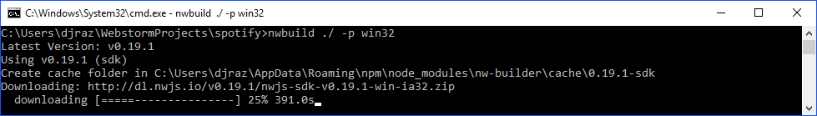
Сборка
nw-builder
npm install nw-builder –g
nwbuild <путь_к_папке> -p <платформы: win32, win64, osx32..>

Slide 18
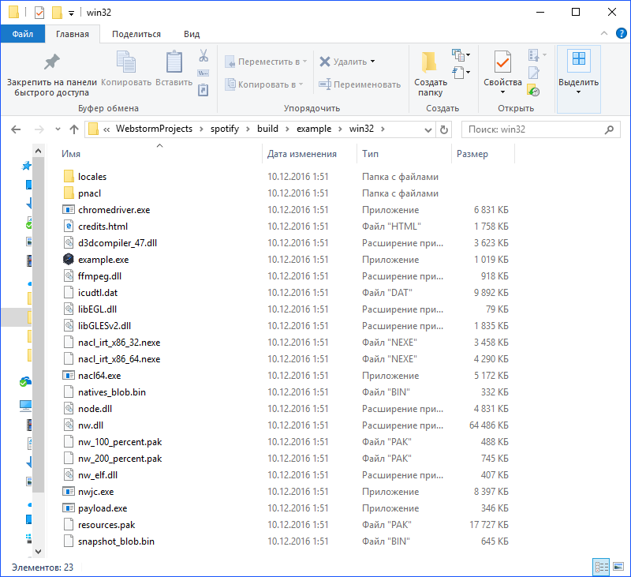
Сборка

Slide 19
Минусы и плюсы
Минусы:
Большой размер конечного приложения
Скорость работы(в отличие от Electron)
Сложность сборки проекта
Плюсы:
Кроссдоменные запросы
Поддержка Node.JS-модулей
Все возможности Node.JS
Возможности WebKit
Поддержка Chrome-расширений
Лучшая безопасность(в отличие от Electron)

